Slide 1
Satelitné technológie a služby GPS
2014/15
Ľ. Maceková
info aj zo str. [1] http://www.trimble.com/gps/whatgps.shtml

Slide 2
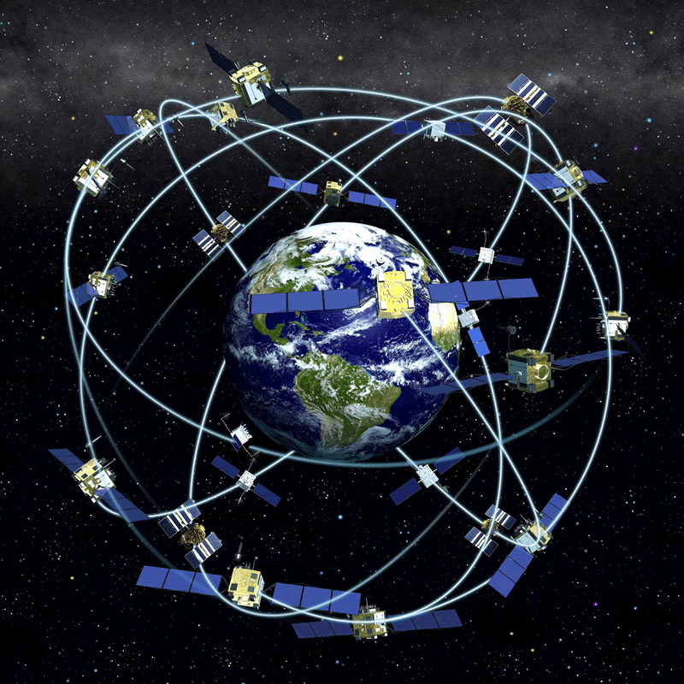

Slide 3
Všeobecné fakty
Global Positioning System
U.S. Department of Defense, 12 mld. dolárov
24 (dnes 31) satelitov na 6 obež.dráhach + pozemné stanice
presnosť – metre až centimetre
ekonomické, miniaturizované prijímače, použiteľné v autách, lodiach, poľnohospodárstve, stavebníctve, a pod.
prijímač musí mať priamu viditeľnosť na min.4 satelity;
vertikálna presnosť je menšia než horizontálna

Slide 4
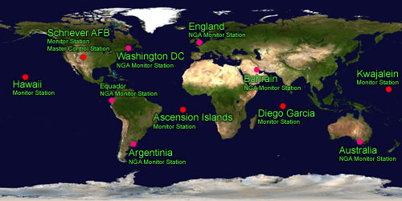
Riadiaci segment
monitorovacie stanice prijímajú signály zo satelitov
riadiace centrum monitoruje a riadi činnosť družíc a vypočíta parametre dráh jednotlivých (efemeridy) družíc

Slide 5
Technické špecifikácie
výška (altitude) – 20 165 km (MEO)
hmotnosť na orbite – 860 kg (stredne veľké)
veľkosť cca 5 (v súč. 7,2) m2 so solárnymi panelmi
perióda orbity: 12 h.
i = 55°
5 monitorovacích staníc: Hawaii, Ascension Island, Diego Garcia, Kwajalein, Colorado Springs

Slide 6
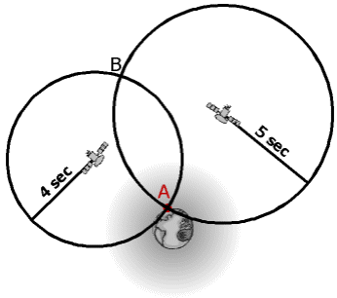
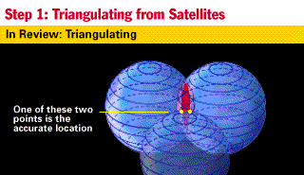
Princíp
Triangulácia
- na základe časového oneskorenia signálu sa vypočítajú vzdialenosti nášho miesta od 3 satelitov → naša pozícia je jedným z 2 priesečníkov 3 guľových plôch – väčšinou len jedno z tých miest je logicky možné, alebo sa urobí ešte 4. meranie na presné určenie
[1]

Slide 7
ako?
každý sat. má svoj jedinečný kód (obrazec, pseudonáhoná postupnosť - PNS), ktorý príde na anténu prijímača. každý obrazec tam dorazí v inom čase, v závislosti od vzdialenosti prísl. satelitu. Prijímač rozpozná obrazec a vypočítava pseudovzdialenosť. Problém je presne skoordinované časovanie – prijímač je v určitom časovom posune, ktorý sa tiež premietne do vzdialenosti.
Keď prijímač rozpozná satelit, príjme od neho navigačnú správu PNS (jej súčasťou je aj aktuálny GPS – čas, sada efemérov – údajov o sat. dráhe a pozícii satelitu x,y,z/ WGS84 – World Geodetic System)
Z pozícií 3 satelitov a pseudovzdialeností od nich sa v prijímači vypočíta jeho vlastná pozícia x,y,z a časový posun.
Vznikne oblasť, kde sa prijímač nachádza. Jeho presné miesto sa určí pridaním rovnakého časového posunu Δt (výpočtom) pre výpočet vzdialeností od všetkých troch satelitov, ktoré (guľové plochy) sa už stretnú v 1 bode (a zároveň sa prijímač zasynchronizuje na UTC –koordinovaný svetový čas)

Slide 8
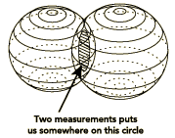
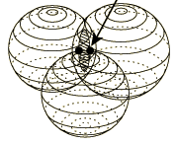
Guľa s polomerom 11,000 míľ
12,000 miles sphere
11,000 miles sphere
Guľa s polomerom 12,000 míľ
Podľa dvoch meraní sa nachádzame na tejto kružnici
Podľa troch meraní jeden z týchto dvoch bodov je naša poloha
Guľa s polomerom 13000 míľ
Guľa s polomerom 11000 míľ
Guľa s polomerom 12000 míľ

Slide 9
Presné časovanie
Každý z 24 satelitov má 4 atómové hodiny (!)
každý vysiela údaje o svojej pozícii –namodulované na nosnú, opakovane v presných časových intervaloch regulovaných hodinami
prijímač na zemi prijíma a dekóduje tieto signály, synchronizuje sa na atómové hodiny (UTC s presnosťou pod 100 ns); komunikuje cez 4 kanály a meria súčasne 4 hodnoty
možný problém: dlhý kábel od antény po prijímač ☺ - v kábli sa šíri signál pomalšie →nutná korekcia výpočtov

Slide 10
Príklad:
Akú chybu vo vzdialenosti od presnej pozície by vniesla časová nepresnosť o veľkosti 0,001 s?
Výsledok: cca 300 km !

Slide 11
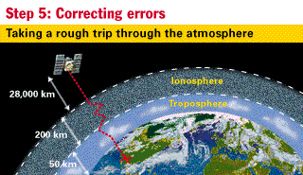
Korekcie chýb
chyby rôzneho druhu a pôvodu [1]:
- prechod signálu obalmi zeme –
- korekcie možné využitím dvoch frekvencií - L1, L2 (1575.42 MHz a 1227.60 MHz; dual frequency measurements) – nižšia a vyššia – každá sa prechodom prostredím správa inak, a to sa vyhodnocuje a použije na korekciu – v drahšej, vojenskej technike

Slide 12
Diferenčné GPS
ešte presnejší systém: 2 prijímače, jeden z nich má presnú pozíciu na Zemi a koriguje výpočet druhého
vojenské

Slide 13
Ďalšie navigačné a pozičné systémy
GLONASS (Russia, civilom prístupnýý od r.2007),BeiDou-2 (China), Galileo (EU)
Landmarks (Pozemné značky): Fungujú len na určenom mieste. Môžu byť prenesené alebo zničené environmentálnymi faktormi
(Dead Reckoning: Veľmi komplikovaný, asi nie satelitný, výpočtársky. Presnosť záleží na výpočtoch. Často dochádza k chybám)
Celestial: Komplikované. Funguje len v noci za dobrého počasia, limitovaná presnosť
OMEGA: Založená na rádiových základniach. Limitovaná presnosť a subjekt musí prijímať rádiové vlny
LORAN: Limitované pokrytie(najčastejšie pobrežie). Variabilná presnosť, vzhľadom na geografickú situáciu. Náchylné k skokom a prerušeniam
SatNav: Založená na nízkofrekvenčnom dopplerovskom meraní. Je citlivé na malé pohyby prijímača. Málo satelitov, takže update je zriedkavejší

